Slide 1
Εισαγωγή στη Ψυχολογία
Κωνσταντινος Μουτούσης
kmoutou@phs.uoa.gr

Slide 2
τι μελετά η Ψυχολογία;
ψυχή + λόγος (μελετώ)
το νου και τη συμπεριφορά
(Ψ είναι η επιστημονική μελετη του...)
παρατηρήσημο vs. θεωρητική κατασκευή
πριν τη ψυχολογία; φιλοσοφία & τέχνη
φυσιολογικές ψυχολογικές λειτουργίες: αντίληψη, μνήμη, μάθηση, προσοχή, σκέψη, συγκινήσεις κλπ
παθολογία: ψυχικές διαταραχές, στρες, κατάθλιψη, νευρώσεις κλπ
εξελικτικά: ο νους σαν μια προσαρμοστική λύση στα προβλήματα που αντιμετωπίζουν οι άνθρωποι στον πραγματικό κόσμο
διαπλοκή νου & εγκεφάλου;
ενσωμάτωση των νευροεπιστημών
η Ψυχολογία είναι μια ζωντανή επιστήμη, αλλάζει, εξελίσεται

Slide 3
Φιλοσοφία πριν την Ψ
όπως ο φυσικός κόσμος, έτσι και ο νους απασχόλησε τους φιλόσοφους
σχέση νου – γνώσης (γνωσιακή, γνωστική, cognition, νόηση)
Νατιβισμός: ορισμένα είδη γνώσης είναι έμφυτα ή εγγενή (Πλάτων)
Εμπειρισμός: η γνώση κατακτάται μέσω της εμπειρίας (Αριστοτέλης, tabula rasa)
φιλόσοφοι: προσωπική παρατήρηση, ενόραση, εικασία
μέσα για να ελέγξουν τις θεωρίες τους;
διαφορά φιλοσοφίας – επιστήμης
Rene Descartes (1596-1650): δυισμός
Thomas Hobbes (1588-1679): ο νους είναι αυτό που κάνει ο εγκέφαλος
η σχέση εκεφάλου-νου απασχόλησε πολύ τους φιλόσοφους αλλά και τους επιστήμονες από παλιά

Slide 4
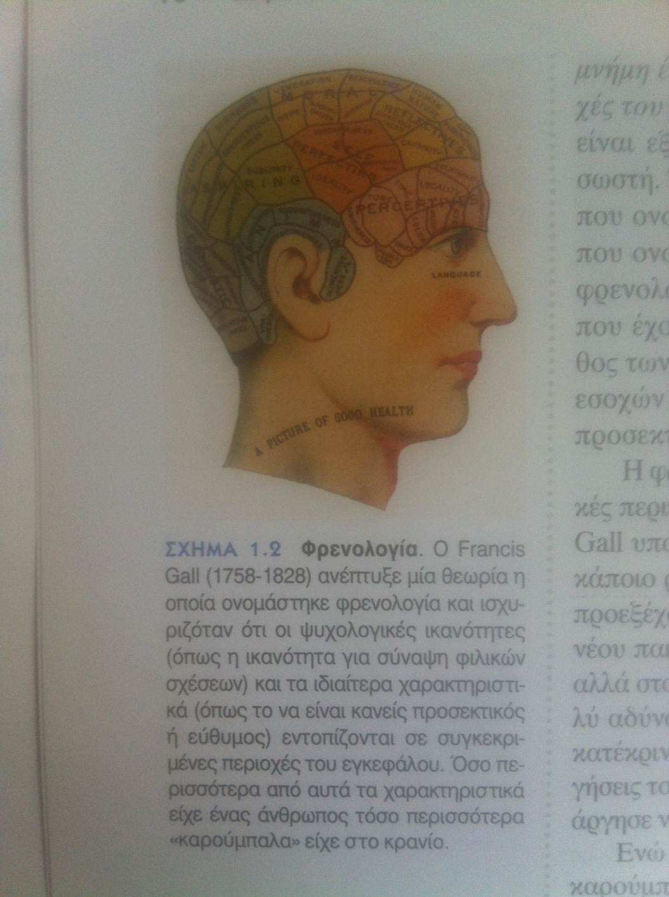
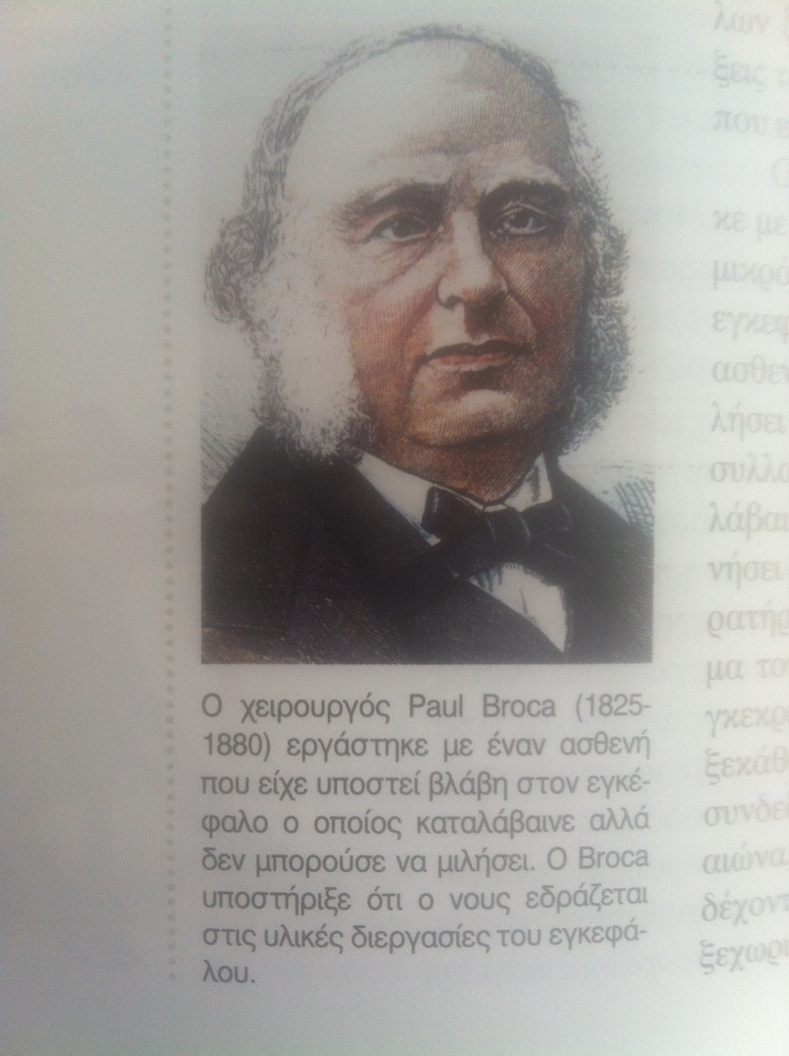

Slide 5
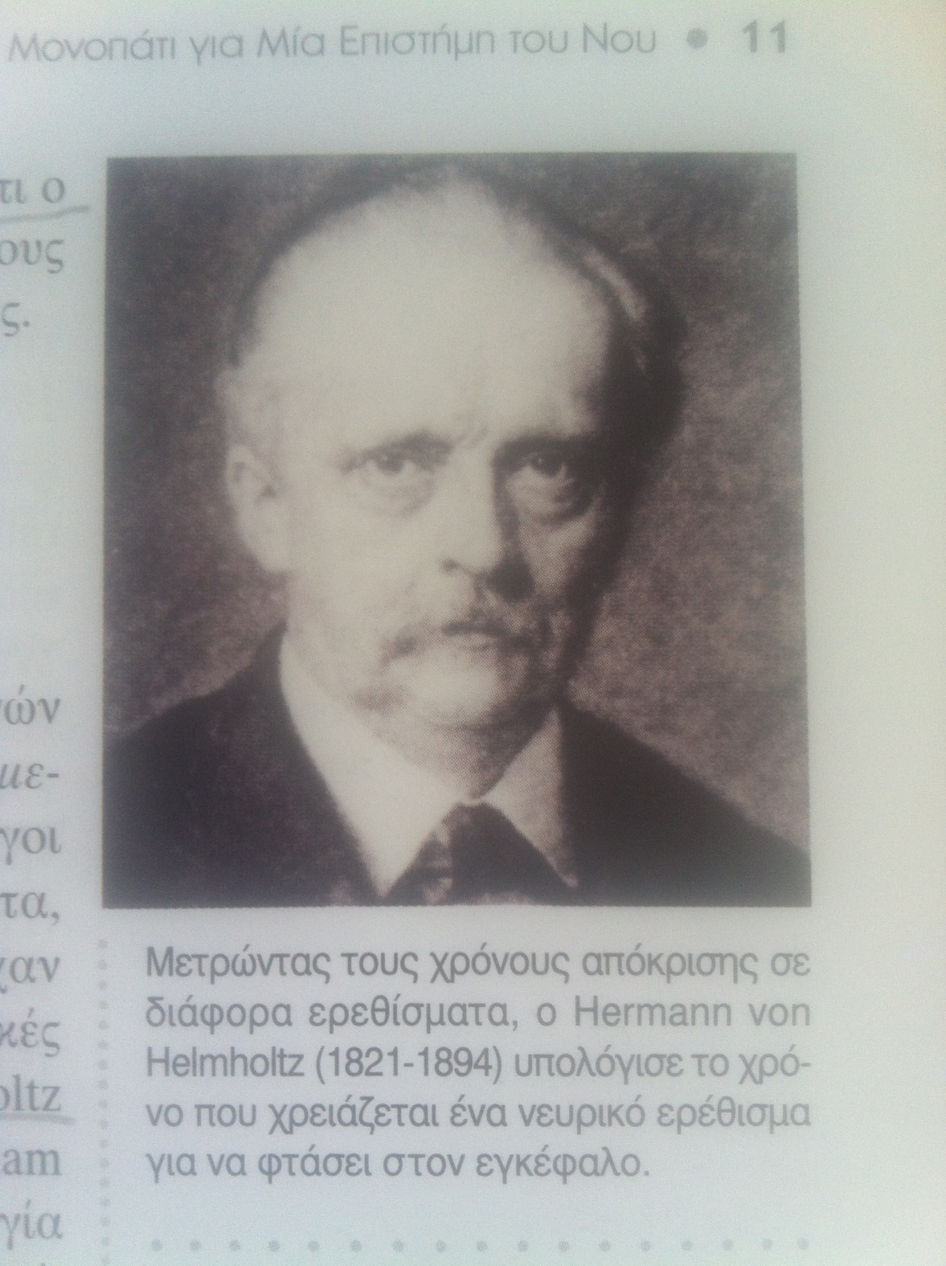
ο νους βασίζεται σε μια υλική ουσία που ονομάζεται εγκέφαλος
οι φυσιολόγοι που μελετούν τις διάφορες βιολογικές διεργασίες ασχολήθηκαν και με τον εγκέφαλο
η λειτουργία του εγκεφάλου ‘παράγει’ νοητικές διεργασίες και άρα περνάμε ιστορικά από την φυσιολογία στη ψυχολογία
οι νοητικές διεργασίες έχουν ένα υλικό υπόστρωμα και άρα και περιορισμούς, όπως π.χ. το ότι δεν συμβαίνουν ακαριαία
ερέθισμα: αισθητήρια εισροή από το περιβάλλον
χρόνος αντίδρασης/ απόκρισης στο ερέθισμα (συμπεριφορικό δεδομένο)
μετάδοση σήματος στον εγκέφαλο: νευροφυσιολογικό δεδομένο
η νέα αυτή επιστήμη της Ψυχολογίας γεννιέται στη Γερμανία

